Slide 1
Taglay Kong Katangian
(Ang Magalang na Pananalita)

Slide 2
Basahin ang kuwento:
Wastong Pakikitungo sa Kapuwa
Aida M. Guimarie
Tahimik akong bata. Nagsasalita lamang ako sa paaralan kung may itatanong at kung tinatanong ako ng aking guro at kaklase. Hindi rin ako mahilig lumabas ng bahay para makipaglaro kapag walang pasok sa paaralan. Basa lamang ako nang basa ng aklat. Lumalabas lamang ako kapag inuutusan ako ng nanay ko na magwalis sa harapan ng bahay. Ako rin ang paboritong utusan na bumili sa tindahan.

Slide 3
May isang utos lamang si Nanay na palagi kong iniiwasan. Hindi ako nauubusan ng dahilan sa tuwing inuutusan niya akong kunin ang binili niyang prutas at gulay sa aming kapitbahay. Masipag ang kapitbahay naming si Mang Vicente. Alagang-alaga nito ang kaniyang bakuran na maraming pananim na prutas at gulay. Hindi naman siya masungit, pero parang suplado. Palagi lamang siyang tahimik at mukhang seryoso.

Slide 4
Isang araw, nagulat ako nang ipilit ni Nanay na ako ang kukuha ng pinamili niyang prutas at gulay kay Mang Vicente. Naitanong daw kasi
ng matanda kung bakit tila natatakot ako sa kaniya. Wala akong nagawa kundi sundin si Nanay. Masunurin naman kasi talaga akong bata.
“Charlie, kumusta ang iyong pag-aaral?” ang bungad ni Mang Vicente.
Nagulat ako nang marinig ko ang tila musikang boses ni Mang Vicente. Maganda at malamyos pala ang tinig ng matandang lalaki.

Slide 5
“Pasok ka muna sa loob ng bahay. Ihahanda ko muna ang ating meryenda,” ang sabi ni Mang Vicente.
Gandang-ganda ako sa loob ng bahay niya. Maayos na maayos kahit
maliit lamang ito. Nakatawag ng aking pansin ang maraming aklat na makikita sa salas. Pawang aklat na pambata ang mga ito.
“Charlie, halika rito. Naghanda ako ng meryenda natin, hinintay ko ang pagkakataong ito. Sige, kumain ka nang husto,” ang nakangiting sabi ni Mang Vicente.

Slide 6
Hindi na ako nahiyang kumain. Paborito ko kasi ang kamote cue at banana cue pati na ang sago’t gulaman na inihain sa akin. Hindi ko akalain na mabait pala si Mang Vicente.

Slide 7
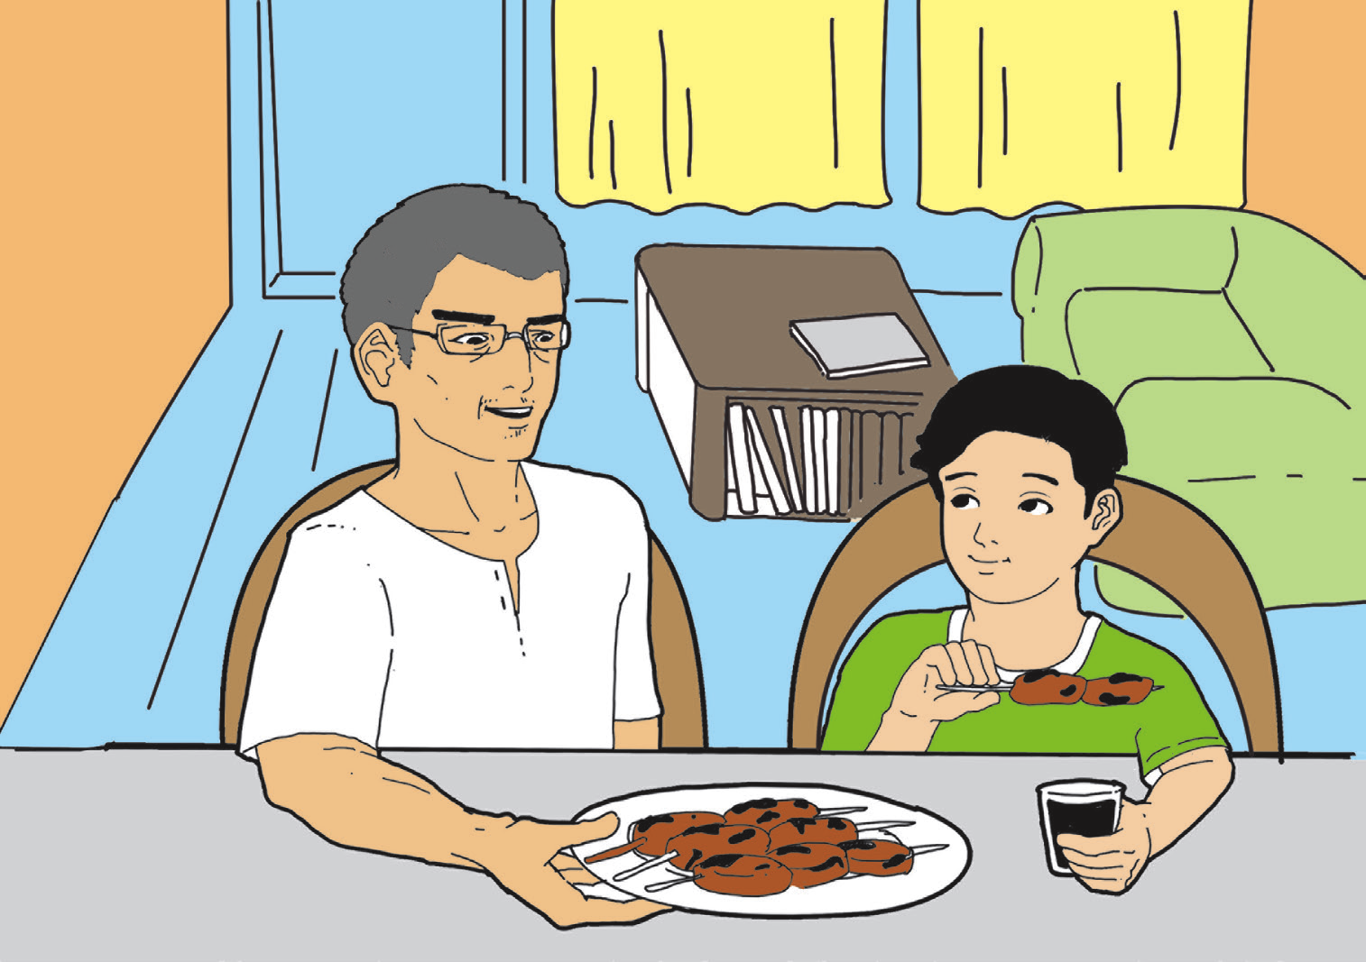
“Nabanggit sa akin ng iyong ina na mahilig kang magbasa at magaral. Interesado ka rin daw sa mga kuwentong pambata. Madalang ka rin daw lumabas ng bahay. Bihira ka ring makipaglaro sa mga kababata mo rito. Wala ka rin bang kaibigan sa inyong paaralan?” tanong ni Mang Vicente.

Slide 8
“Mayroon po. Si Lando, ang pinakamatalik kong kaibigan. Sina Ricky
at Richard din,” ang sagot ko.
Nang matapos kami magmeryenda, kumuha siya ng aklat na pambata at nagbasa ng isang tula. Napakahusay niya. Naantig ang kalooban ko nang marinig ko ang kaniyang pagbasa. Simula iyon ng marami naming pagkukuwentuhan ni Mang Vicente. Isa pala siyang retiradong guro. Matandang binata na siya at nag-iisa sa buhay.

Slide 9
Tahimik din siyang tao dahil palagi siyang nakatutok sa kaniyang mga ginagawa. Hindi pala siya suplado. Tulad ko, mas gusto niyang magbasa kung hindi siya abala sa gawaing bahay. Nagulat ako na madali ko siyang
nakapalagayang loob. Noon ko napagtanto na hindi ko pala siya dapat hinusgahan.
“Charlie, iuwi mo ang aklat na ito at isaulo mo ang tulang binasa ko. Iparirinig mo sa akin ang tula, ha? Dalhin mo na rin itong mga gulay na kailangan ng iyong ina,” nakangiting wika ni Mang Vicente.

Slide 10
Umuwi akong masayang-masaya. Marami akong natutuhan mula sa aking bagong kaibigan. Palagi kong tatandaan ang kaniyang payo kanina habang nagmemeryenda. Subukan ko daw na mas maging palakaibigan. Huwag ko raw siyang tularan para hindi ako pag-isipan ng iba na suplado at seryoso. Higit sa lahat, sinabi niyang bukas ang kaniyang bahay sa tuwing gusto kong basahin ang kaniyang mga aklat.
Tama siya, mas mabuti ang maging palakaibigan. Simula ngayon, madadagdag na ito sa aking katangian.

Slide 11
Mga Sangkap ng Maikling Kuwento
Ang tauhan ang nagbibigay-buhay sa kuwento. Minsan, tinatawag siyang bida, kontrabida, at pantulong na tauhan.
Tumutukoy naman ang tagpuan sa lugar at panahon na pinangyarihan ng mga pangyayari sa kuwento.
Banghay naman ang naglalahad ng pagkakasunod-sunod ng mga pangyayari sa kuwento.
Matatagpuan naman sa tema ang pangunahing kaisipan na nais ipakita ng may-akda sa mambabasa.

Slide 12
Paggamit ng Magagalang na Pananalita

Slide 13
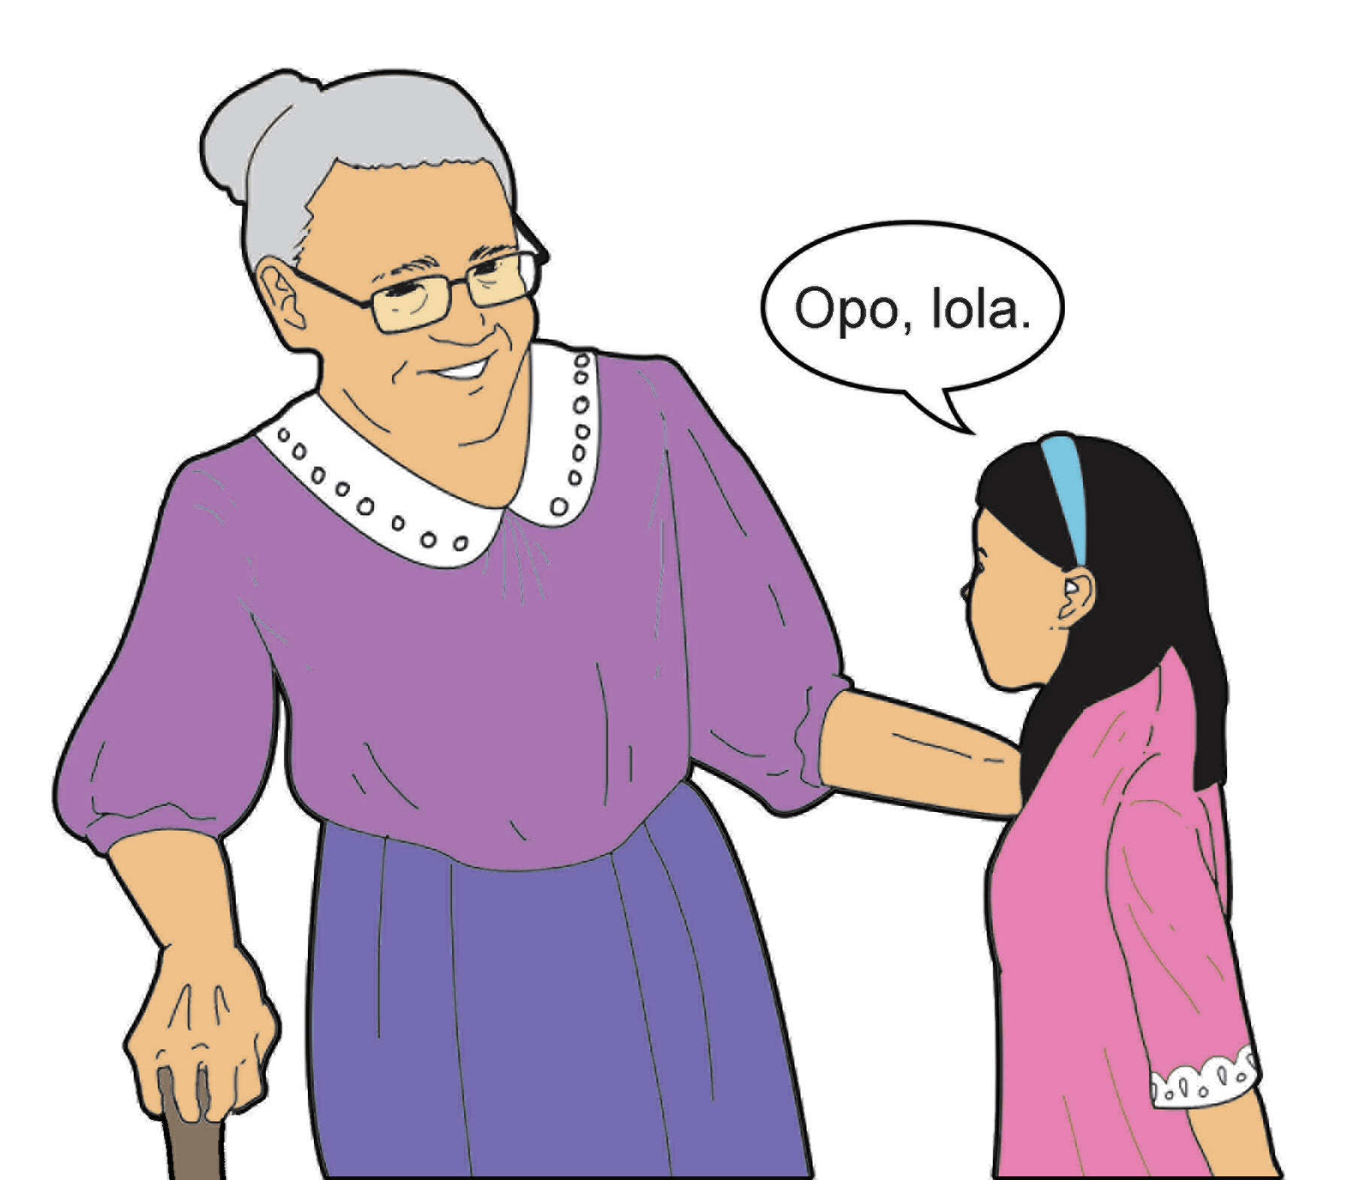
Likas sa mga Pilipino ang pagpapadama ng paggalang sa kapuwa. Isa itong magandang kaugalian na minana sa ating mga ninuno. May mga salita tayo na ginagamit sa pagpapadama ng paggalang.
Halimbawa:
1. Maaaring gumamit ng salitang “po” at “opo” ang mga nakababata kapag nakikipag-usap sa matatanda.

Slide 14
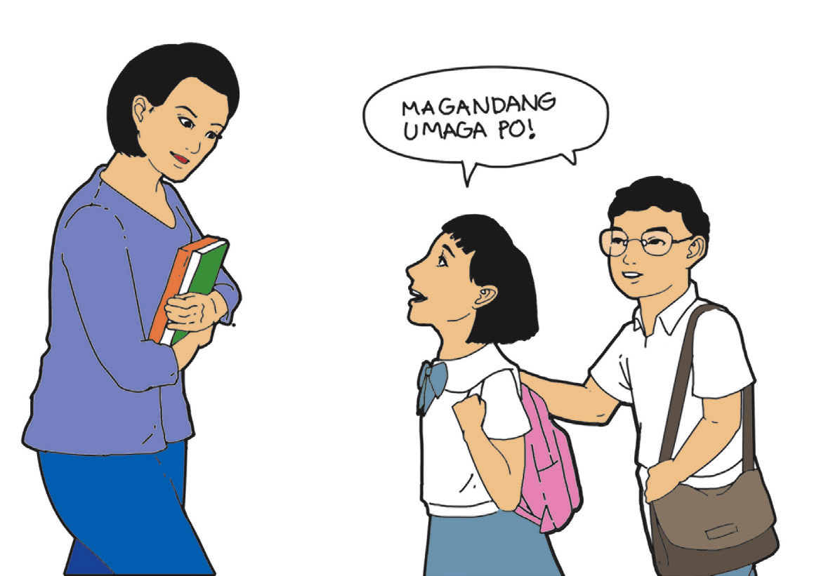
2.Magbigay-galang sa pamamagitan ng pagbati ng “Magandang umaga po,” “Magandang tanghali po,” at “Magandang gabi po,” sa mga taong nakakasalubong tulad ng guro, mga pinuno sa paaralan, at sa mga kawani ng paaralan at iba pang kakilala na nakatatanda sa iyo.

Slide 15
3. Gumamit ng mga salitang “maaari ba,” “paki,” at “puwede ba” kung may ipakikiusap sa ibang tao o kahit sa kasing-edad mo.

Slide 16
4. Iba pang mga salitang maaaring magamit na nagpapakita ng paggalang:
a. “Mawalang-galang na po” kung makikipag-usap sa matatanda.
b. “Walang anuman” bilang tugon sa taong nagpapasalamat sa iyo.
c. Ipagpaumanhin po ninyo.

Slide 17
5. Huwag kalimutang magpasalamat o magsabi ng “salamat”sa mga bagay na natanggap o nagawang kabutihan ng ibang tao sa iyo.

Slide 18
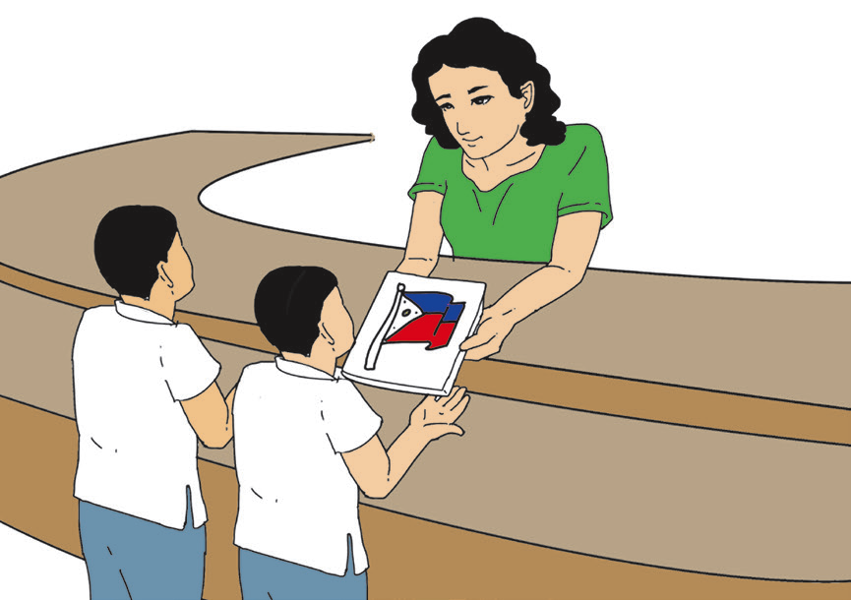
Panuto: Lagyan ng tsek (/) ang magagalang na pananalitang angkop sa
bawat sitwasyon.
_____ a. “Kailangan ko ng aklat sa Filipino. Manghihiram ako sa inyo.”
_____ b. “Puwede ba akong manghiram ng aklat sa Filipino na gagamitin namin?”
_____ c. “Pahiram nga ng aklat sa Filipino na gagamitin namin.”

Slide 19
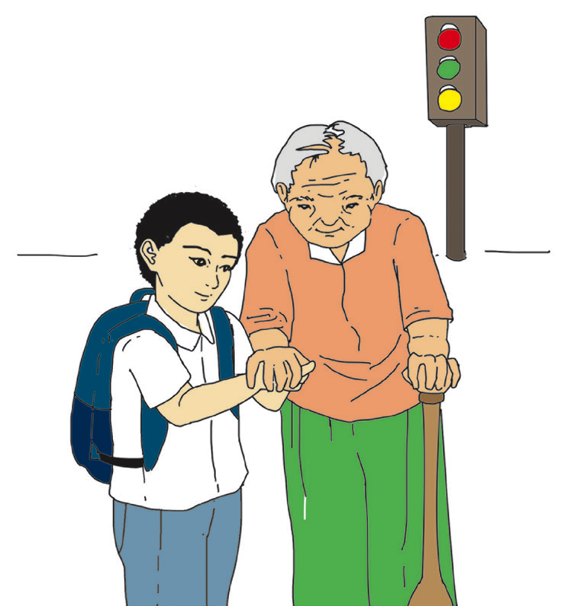
_____ a. “Lola, tulungan ko na kayo sa pagtawid. Aalalayan ko kayo.”
_____ b. “Lola, bilisan ninyo ang paglakad baka masagasaan kayo.
_____ c. “Lola, mauuna na ko sa inyo kasi mabagal kayong maglakad.”

Slide 20
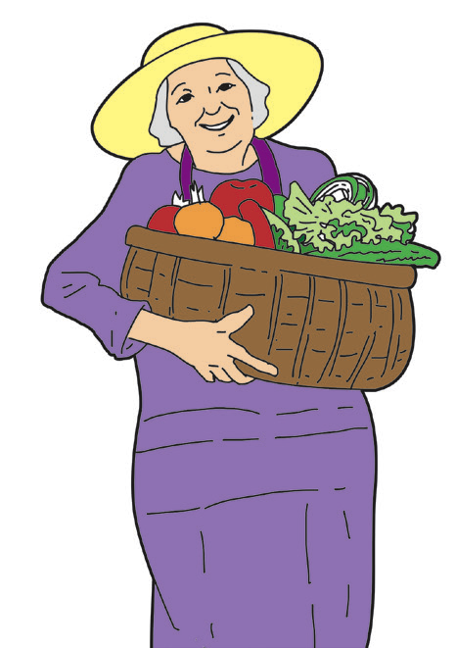
_________ a. “Lola, ang daming prutas nito. Bakit ka nagpunta rito?”
_________ b. “Lola, ang daming prutas na pasalubong ninyo. Marami pong salamat.”
_________ c. “Lola, bakit nagdala pa kayo? Nahirapan pa kayo sa pagdadala.”

